Slide 1
New Vision

Slide 2


O PROBLEMA
Desemprego no Brasil atingiu
13,4 milhões de pessoas
Oportunidade e visibilidade

Slide 3

O PROBLEMA
Processo de forma manual e nem sempre é encontrada a melhor pessoa para aquela vaga

Slide 4
O PROCESSO
Empresa
APAE
Candidato

Slide 5

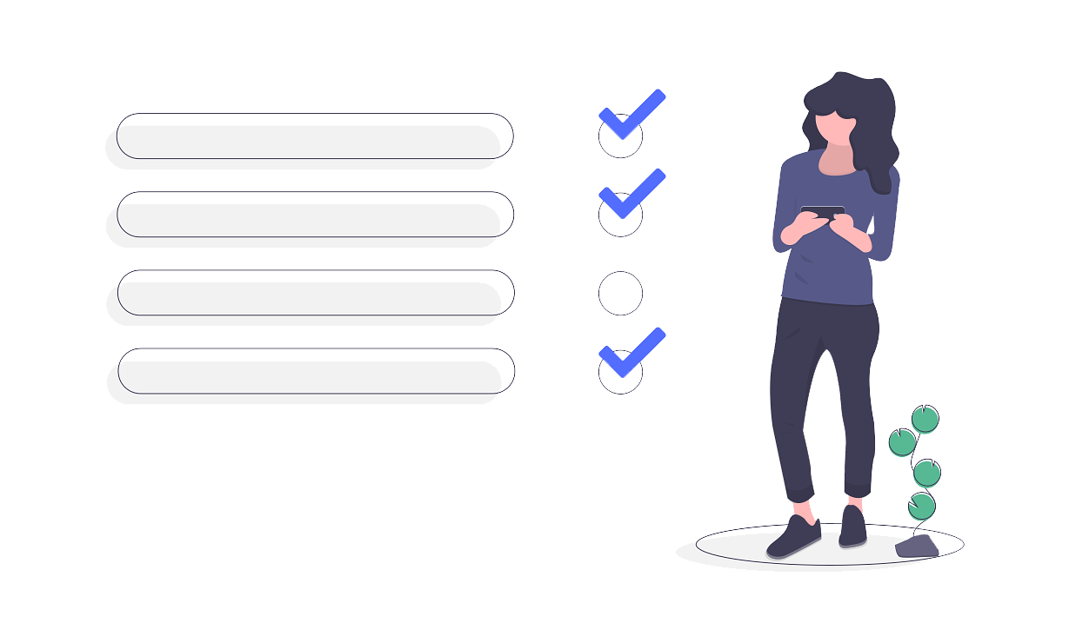
O PROCESSO
Cadastro
Inscrição das vagas

Slide 6


O PROCESSO
Seleção do candidato
Cursos EAD

Slide 7

A PLATAFORMA

Slide 8
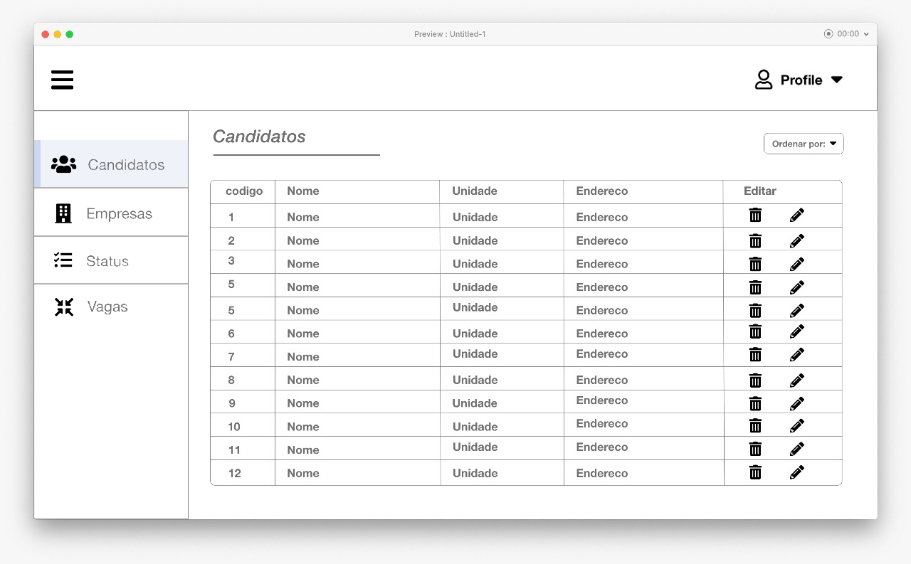

Slide 9
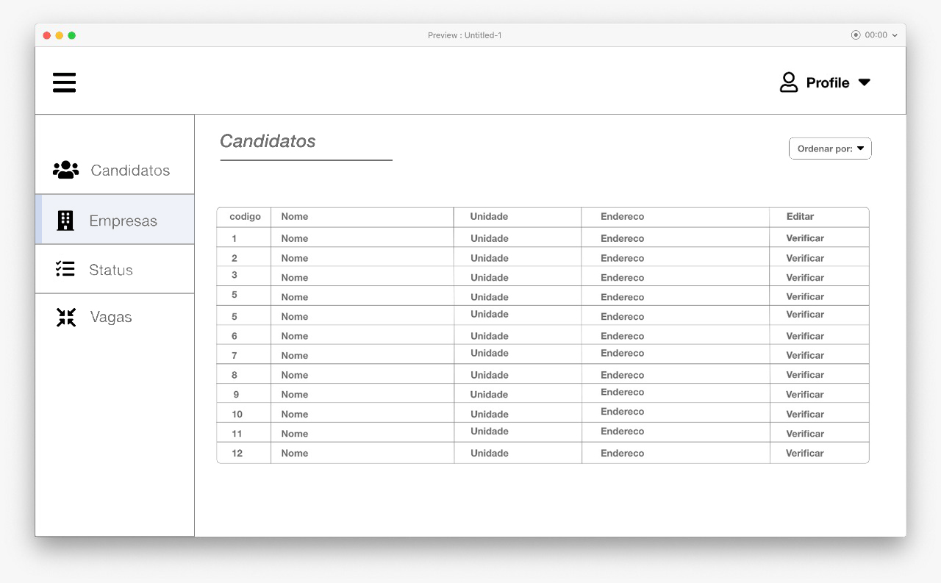

Slide 10
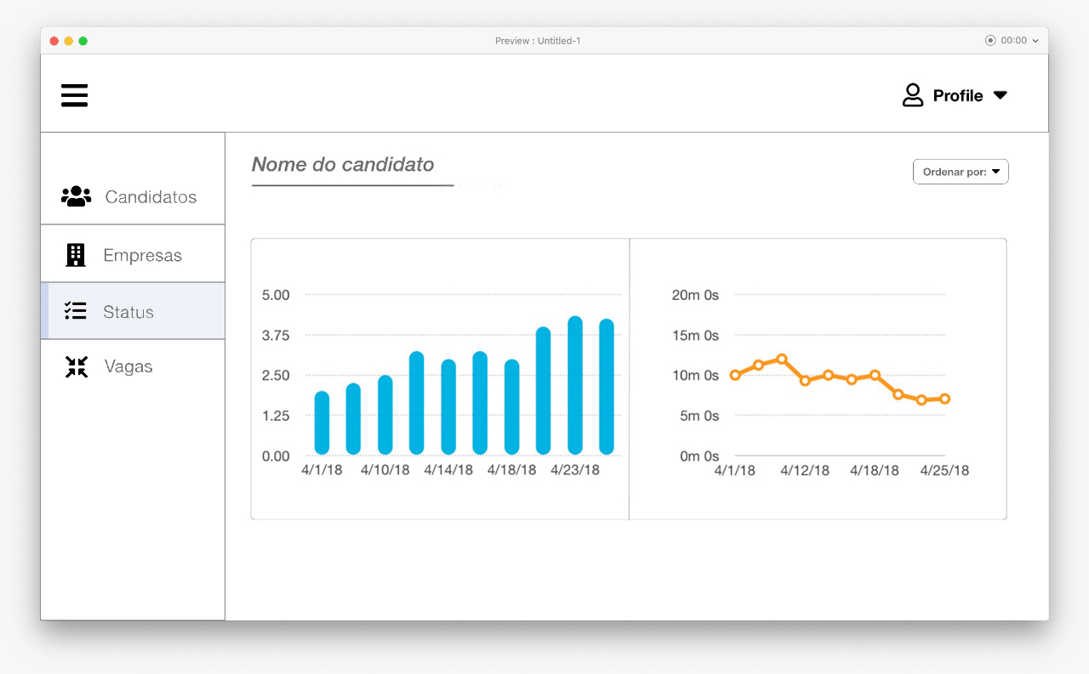

Slide 11
